Slide 1
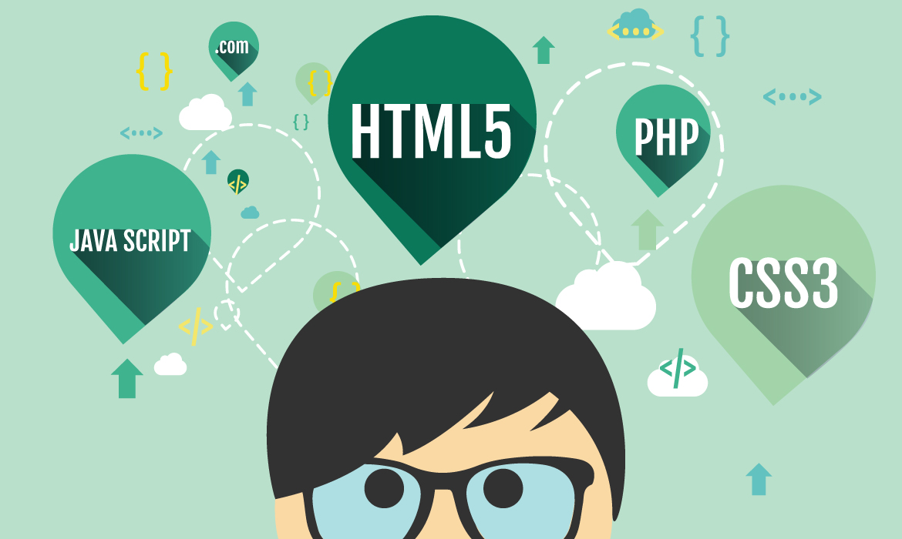
בניית אתרים
אלכס גורבצ'וב

Slide 2

HTML - תגים בסיסיים
תגיות מבנה
<!DOCTYPE html> - מגדירה סוג הקובץ
<html> - תגית ראשית, מגדירה את כל המסמך
<head> - מידע לגבי דף
<title> - מגדירה כותרת דף האינטרנט
<body> - מגדירה גוף המסמך. כל מידע שייצוג בדפדפן נמצא תחתיה
<!DOCTYPE html>
<html lang="en">
<head>
<meta charset="UTF-8">
<meta http-equiv="X-UA-Compatible" content="IE=edge">
<meta name="viewport" content="width=device-width, initial-scale=1.0">
<title>Document</title>
</head>
<body>
</body>
</html>

Slide 3
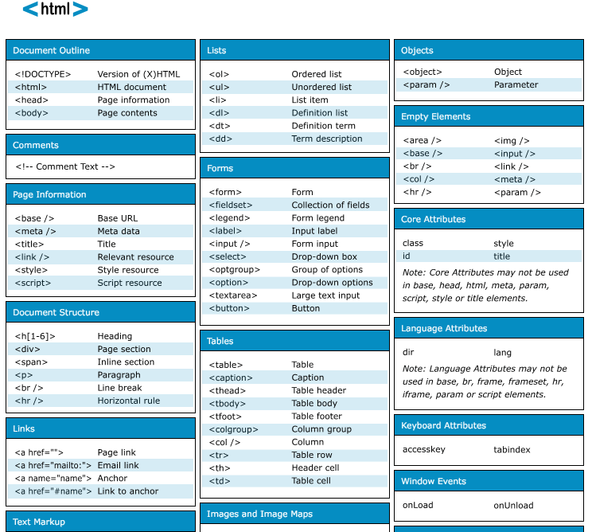
HTML - תגים בסיסיים

Slide 4
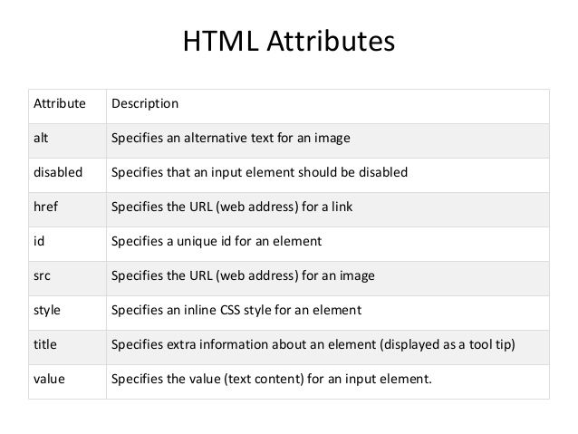
HTML - תגים בסיסיים
לכל תגית ניתן להוסיף תכונות (attributes), אשר מרחיבות את המשמעות של תגית. דוגמאות:

Slide 5

HTML - תגים בסיסיים
תגיות h1-h6
תגיות כותרות (HTML Headings) – מגדירות מבנה כותרות של הדף ב-HTML.
לא משתמשים לעיצוב טקסט.
תגיות: מ- <h1> ועד-<h6>.
תגיות div, span, p
תגיות לעיצוב טקסט
<div> - הגדרת קטע טקסט עם שורה חדשה. בשימוש רחב לעיצוב הדף.
<span> - הגדרת קטע טקסט עם ללא שורה חדשה. בשימוש רחב לעיצוב טקסט.
<p> - הגדרת פסקה עם שורה חדשה + שורה ריקה לפני ואחרי.
תגית ללא סגירה br
<br/> - הוספת שורה חדשה

Slide 6

HTML - תגים בסיסיים
תגית a
כמעט בכל דף באינטרנט יש קישורים שמובילים לדפים אחרים, ולפעמים לאזור אחר באותו עמוד.
קישוריות כותבים בעזרת התגית <a>קיצור של המילהanchor .
התג הזה מקבל תכונהhref , שהיא מקבלת את הכתובת אליה אנו רוצים לשלוח את הגולש. תכונות נוספות:
target מציינת היכן לפתוח את הדף (_self, _blank, _parent)
alt טקסט חלופי
ניתן ליצור קישורים לתוכן בדף עצמו.

Slide 7

HTML - תגים בסיסיים
תגית img
כדי להוסיף תמונות למסמך שלנו נשתמש בתגית <img> שהיא תגית ללא סגירה.
לתגית התמונה יש ארבע תכונות עיקריות המאפשרות לנו לציין את המידע הדרוש לדפדפן להציג את התמונה כראוי:
src הנתיב המלא או היחסי לקובץ התמונה באתר
width רוחב התמונה בפיקסלים (לא חובה)
height גובה התמונה בפיקסלים (לא חובה)
alt טקסט חלופי לתמונה עבור קוראי מסך המשמשים גולשים הסובלים מלקות ראיה

Slide 8

שאלות?

